Slide 1
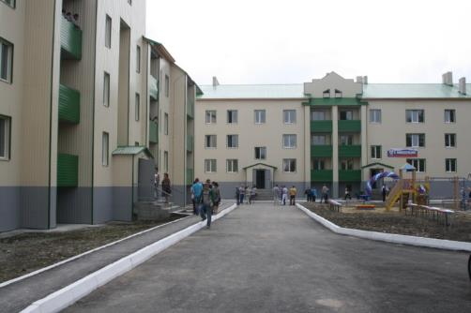
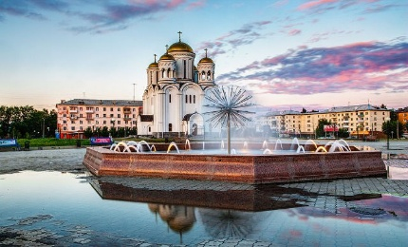
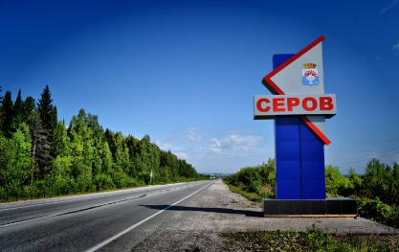
Решения Думы
Серовского городского округа от 15.12.2020г. № 283
«О бюджете Серовского городского округа на 2021 год и плановый период 2022-2023 годов»
Финансовое управление администрации Серовского городского округа
БЮДЖЕТ
ДЛЯ ГРАЖДАН
2020 год г. Серов

Slide 2


Основные понятия
Бюджет для граждан – документ, содержащий основные положения решения о бюджете в доступной для широкого круга заинтересованных пользователей форме, разработанной в целях ознакомления граждан с основными целями, задачами бюджетной политики, планируемыми и достигнутыми результатами использования бюджетных средств.
Бюджет – форма образования и расходования денежных средств, предназначенных для финансового обеспечения задач и функций государства и местного самоуправления.
Доходы бюджета – поступающие в бюджет денежные средства, за исключением источников финансирования дефицита бюджета.
Расходы бюджета – выплачиваемые из бюджета денежные средства, за исключением источников финансирования дефицита бюджета.
Дефицит бюджета – превышение расходов бюджета над его доходами
Профицит бюджета – превышение доходов бюджета над его расходами
Сбалансированность бюджета - объем предусмотренных бюджетом расходов должен соответствовать суммарному объему доходов бюджета и поступлений источников финансирования его дефицита, уменьшенных на суммы выплат из бюджета, связанных с источниками финансирования дефицита бюджета и изменением остатков на счетах по учету средств бюджетов.
Бюджетный процесс – деятельность органов государственной власти, органов местного самоуправления и иных участников бюджетного процесса по составлению и рассмотрению проектов бюджетов, утверждению и исполнению бюджетов, контролю за их исполнением,
осуществлению бюджетного учета, составлению, внешней проверке, рассмотрению
и утверждению бюджетной отчетности.

Slide 3
Основные понятия
Сводная бюджетная роспись – документ, который составляется и ведется финансовым органом в целях организации исполнения бюджета по доходам, расходам и источникам финансирования дефицита бюджета.
Бюджетные обязательства – расходные обязательства, подлежащие исполнению в соответствующем финансовом году.
Расходные обязательства – возникающие на основе закона, иного нормативного правового акта, договора или соглашения, обязанности публично-правого образования (Российской Федерации, субъекта Российской Федерации, муниципального образования) или действующего от его имени казенного учреждения, предоставить физическому или юридическому лицу, иному публично-правовому образованию, субъекту международного права средства из соответствующего бюджета.
Публичные обязательства – возникающие на основе закона расходные обязательства публично-правового образования перед физическим или юридическим лицом, иным публично-правовым образованием, подлежащие исполнению в установленном соответствующим законом, иным НПА размере или установленный указанным законом, актом порядок его определения (расчета, индексации).
Публичные нормативные обязательства – это публичные обязательства перед физическим лицом, подлежащие исполнению в денежной форме в установленном соответствующим законом, иным НПА размере или имеющие установленный порядок его индексации.
Муниципальная программа – документ стратегического планирования, содержащий комплекс планируемых мероприятий, взаимоувязанных по задачам, срокам осуществления, исполнителям и ресурсам и обеспечивающих наиболее эффективное достижение целей и решение задач социально-экономического развития города.

Slide 4
Основные понятия
Межбюджетные трансферты – денежные средства, направляемые из одного уровня бюджетной системы в другой
Дотации - межбюджетные трансферты, предоставляемые на безвозмездной и безвозвратной основе без установления направлений и (или) условий их использования
Субвенции – межбюджетные трансферты, предоставляемые местным бюджетам в целях финансового обеспечения расходных обязательств муниципальных образований, возникающих при выполнении государственных полномочий Российской Федерации, субъектов Российской Федерации, переданных для осуществления органам местного самоуправления в установленном порядке
Субсидии – межбюджетные трансферты, предоставляемые бюджетам муниципальных образований в целях софинансирования расходных обязательств, возникающих при выполнении полномочий органов местного самоуправления по вопросам местного значения
Дорожный фонд – часть средств бюджета, подлежащая использованию в целях финансового обеспечения дорожной деятельности автомобильных дорог общего пользования, а также капитального ремонта и ремонта дворовых территорий многоквартирных домов, проездов к дворовым территориям многоквартирных домов
Государственный (муниципальный) долг - обязательства публично-правового
образования по полученным кредитам, выпущенным ценным бумагам,
предоставленным гарантиям перед третьими лицами

Slide 5

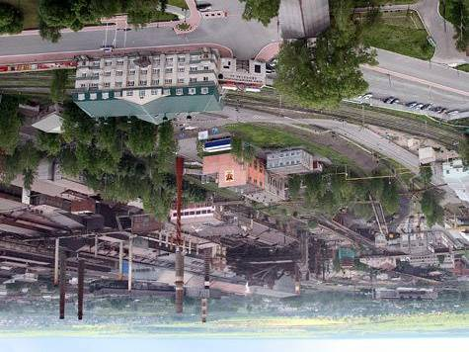
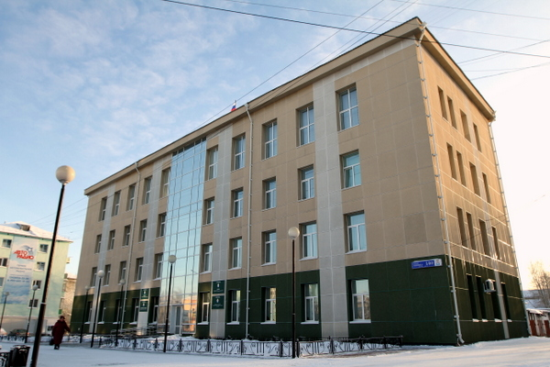

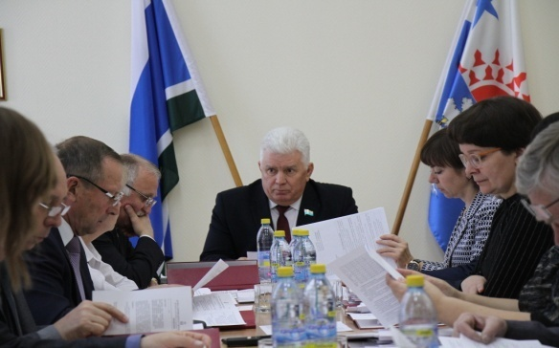
Основные понятия
Текущий финансовый год – год, в котором осуществляется исполнение бюджета, составление и рассмотрение проекта бюджета на очередной финансовый год (очередной финансовый год и плановый период). (В рамках данной брошюры «Бюджет для граждан» - 2020 год является текущим)
Очередной финансовый год – год, следующий за текущим финансовым годом. (В рамках данной брошюры «Бюджет для граждан» - 2021 год является очередным)
Плановый период – два финансовых года, следующие за очередным финансовым годом. (В рамках данной брошюры «Бюджет для граждан» - 2022, 2023 годы являются плановым периодом)

Slide 6
Первое поселение на месте нынешнего города Серова возникло в 1894 году при строительстве сталерельсового завода, названного Надеждинским по имени владелицы Богословского горного округа (БГО) Надежды Михайловны Половцевой. Завод был заложен на левом берегу реки Каквы в 10 км от села Филькино.
Заводской поселок по старой уральской традиции получил название Надеждинский завод.
В сентябре 1919 года по Постановлению Екатеринбургского губернского ВРК поселок Надеждинский завод был преобразован в город Надеждинск.
Согласно Постановлению Президиума ВЦИК от 20 июня 1933 года г.Надеждинск выделен из Надеждинского района в самостоятельную административно-хозяйственную единицу с непосредственным подчинением облисполкому. Утверждена расширенная черта города с включением в нее селений Вятчининой, Мякоткиной, Медянкиной и земельного участка центрального углежжения.
В 1930-ые годы город неоднократно менял свое название.
19 января 1934 года Постановлением № 6809 Малого Президиума Уральского областного исполнительного комитета город Надеждинск был переименован в город Кабаковск.
7 июня 1939 года Указом Президиума Верховного Совета СССР город Надеждинск был переименован в город Серов в честь легендарного летчика - Героя Советского Союза Анатолия Константиновича Серова.
В границах муниципального образования Серовсикй городской округ находятся населенные пункты: город Серов, поселок Марсяты, деревня Петрова, поселок Кардон, поселок Ларьковка, село Андриановичи, поселок Межевая, поселок Красный Яр, поселок Мирный, поселок Еловка Новая, поселок Подгарничный, поселок Лесоразработки, поселок Танковичи, деревня Масловка, деревня Еловка, поселок Ключевой, село Филькино, поселок Черноярский, поселок Урай, поселок Нижняя Пристань, поселок при железнодорожной станции Поспелково, поселок Старое Морозково, поселок Морозково, поселок при железнодорожной станции Морозково, поселок Красноярка, поселок Поперечный, поселок Вагранская, деревня Морозково, деревня Поспелкова, деревня Семенова, деревня Магина, поселок Красноглинный, деревня Еловый Падун, поселок Сотрино, поселок Новое Сотрино, поселок Первомайский, поселок Боровой.
Административным центром Серовского городского округа является город Серов. Он находится на восточном склоне Уральских гор, в долине реки Каква и расположен на расстоянии 338 км. от областного центра г.Екатеринбург и на расстоянии 2050 км. от г.Москвы. Общая площадь города Серова в пределах городской черты - 9399 га, в пределах муниципального образования город Серов - 42350 га. Город Серов является крупным железнодорожным узлом, образованный пересечением двух меридиальных железнодорожных магистралей Екатеринбург-Серов-Ивдель-Приобье, Серов-Алапаевск-Егоршино-Богданович-Челябинск. В 30 км к северу от города Серова находится город Краснотурьинск, в 50 км к югу - город Новая Ляля.
Основной водной артерией является река Сосьва, в которую впадают реки Лангур, Волчанка, Турья, Каква, Красноярка и ряд других небольших по размеру рек и ручьев. Вся система рек и речек входит в бассейн р.Тавды. Самым крупным притоком р.Сосьва является р.Каква, которая берет начало с Уральского хребта.
Серов является чем-то вроде перевала между Средним и Северным Уралом, и не случайно он назван северными воротами Урала.
Описание административно-территориального деления

Slide 7
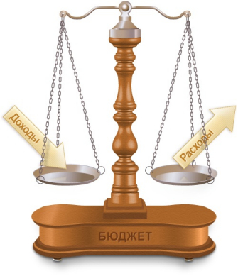


Бюджет
форма образования и расходования денежных средств, предназначенных для финансового обеспечения задач и функций государства и местного самоуправления
ДОХОДЫ
поступающие в бюджет денежные средства (налоги юридических и физических лиц, административные платежи и сборы, безвозмездные поступления)
РАСХОДЫ
выплачиваемые из бюджета денежные средства (социальные выплаты населению, содержание муниципальных учреждений, капитальное строительство и др.)
Профицит
Превышение доходов над расходами
Дефицит
Превышение расходов над доходами
Сбалансированность бюджета - паритетное соотношение между расходными и доходными статьями бюджета. Сбалансированность бюджета означает положение, когда все расходы бюджеты покрыты его доходами, т.е. расходы уравновешены доходами

Slide 8

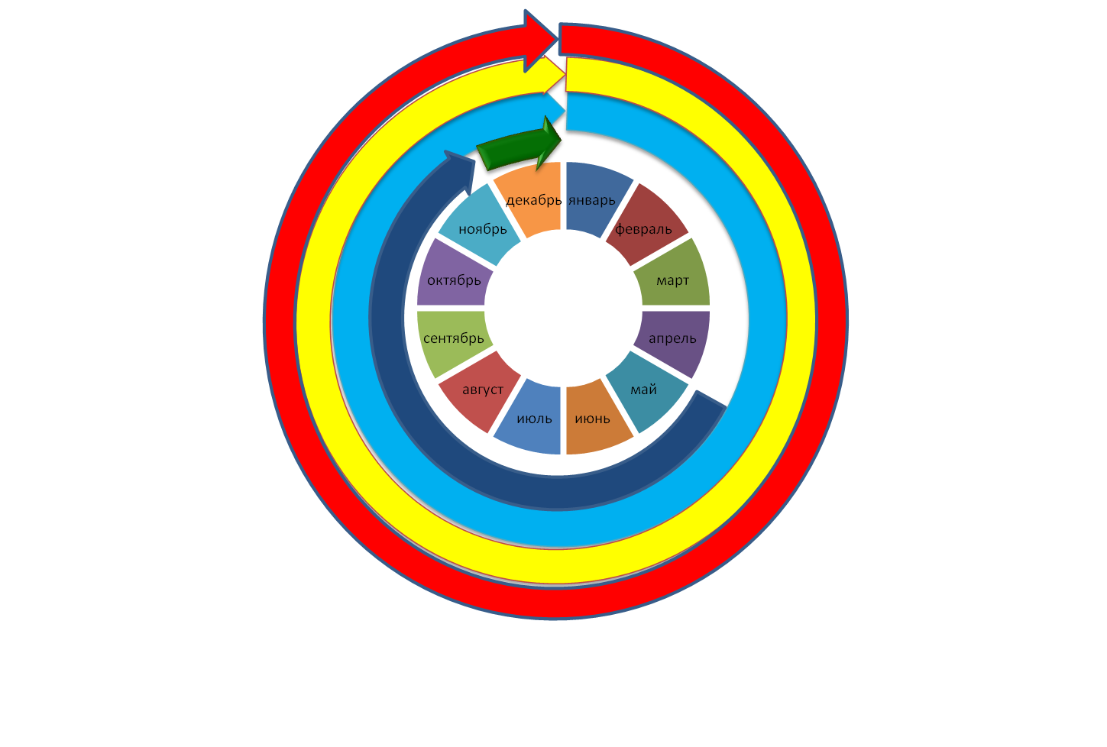
Составляется прогноз социально-экономического развития, определяются основные характеристики бюджета, налоговая и бюджетная политика, распределяются бюджетные ассигнования на очередной финансовый год и плановый период.
  Бюджетный процесс представляет собой деятельность по составлению проекта бюджета, его рассмотрению, утверждению, исполнению, составлению отчета об исполнении и его утверждению.
Контроль
Исполнение
Проект местного бюджета рассматривается Думой CГО в одном чтении. Сроки рассмотрения и принятия решения о местном бюджете должны обеспечивать вступление в силу указанного решения с 01 января очередного финансового года.
Рассмотрение и утверждение
Исполнение местного бюджета обеспечивается администрацией CГО, а организует исполнение Финансовое управление в CГО. Исполнение организуется на основе сводной бюджетной росписи и кассового плана.
Составление
Подготовка и составление участниками бюджетного процесса, а также рассмотрение и утверждение отчетов об исполнении местного бюджета за первый квартал, полугодие, девять месяцевI и за отчетный финансовый год.
Отчетность
Публичные слушания
по проекту бюджета проводятся до момента принятия проекта решения о бюджете в первом чтении.
Деятельность , направленная на обеспечение соблюдения бюджетного законодательства и иных нормативных правовых актов.
8

Slide 9


Участники бюджетного процесса
Представительный
орган СГО - Дума
Получатели средств
местного бюджета
Высшее должностное
лицо МО - Глава СГО
Главные администраторы
источников финансирования
дефицита местного бюджета
Участники бюджетного процесса Серовского городского округа
Исполнительно-
распорядительный
орган СГО –
Администрация СГО
Главные администраторы
доходов местного бюджета
Финансовый орган –
Финансовое управление АСГО
Главные распорядители
расходов местного бюджета
Орган внешнего
муниципального
финансового контроля
Контрольно-ревизионная
Комиссия СГО

Slide 10



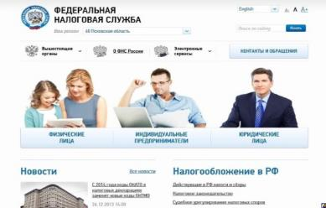

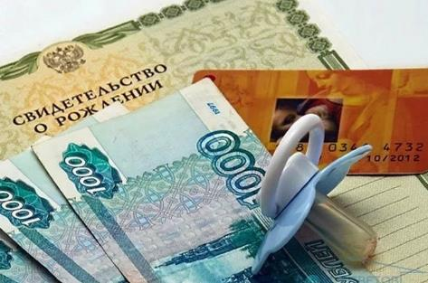


Гражданин и его участие в бюджетном процессе
ГРАЖДАНИН, как налогоплательщик
Помогает формировать доходную часть бюджета
Бюджет 2021
Получает социальные гарантии – расходная часть бюджета

Slide 11

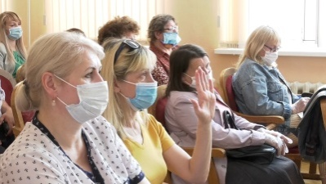
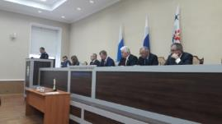
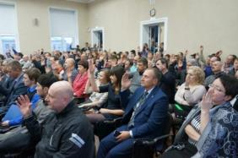
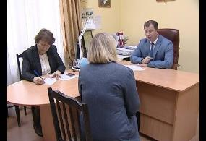
Публичные слушания по проекту бюджета Серовского городского округа
Публичные слушания по годовому отчету об исполнении бюджета Серовского городского округа
Обращение граждан

Slide 12




Основы составления проекта бюджета
Основные направления бюджетной и налоговой политики
Муниципальные программы городского округа
Прогноз социально-экономического развития городского округа
Бюджетное послание Президента Российской Федерации
Составление проекта бюджета городского округа

Slide 13
Основные показатели социально – экономического развития
Показатели | Ед. измер. | Факт 2019г. | Оценка 2020г. | Прогноз
 |  |  |  | 2021г. |  |  | 2022г. |  |  | 2023г.
 |  |  |  | Вариант 1 | Вариант 2 | Вариант 3 | Вариант 1 | Вариант 2 | Вариант 3 | Вариант 1 | Вариант 2 | Вариант 3
1. Оборот крупных и средних организаций обрабатывающих производств, обеспечение элект-рической энергией, газом и паром: - темп роста к предыдущему году | млн руб. | 67259,9 | 53135,3 | 47290,4 | 53879,2 | 55632,7 | 47290,4 | 54849,0 | 57913,6 | 44925,9 | 56713,9 | 603456,0
 | % | 95,6 | 79,0 | 89,0 | 101,4 | 104,7 | 100,0 | 101,8 | 104,1 | 100,0 | 101,9 | 104,2
1.1. Добыча полезных ископаемых, - темп роста к предыдущему году | млн руб. | 0,0 | 0,0 | 0,0 | 0,0 | 0,0 | 0,0 | 0,0 | 0,0 | 0,0 | 0,0 | 0,0
 | % | 0,0 | 0,0 | 0,0 | 0,0 | 0,0 | 0,0 | 0,0 | 0,0 | 0,0 | 0,0 | 0,0
1.2. Обрабатывающие производства, - темп роста к предыдущему году | млн руб. | 41993,3 | 32754,8 | 28955,2 | 33213,4 | 34294,3 | 28955,2 | 38301,8 | 35700,3 | 28955,2 | 39029,5 | 37199,8
 | % | 86,3 | 78,0 | 88,4 | 101,4 | 104,7 | 100,0 | 101,8 | 104,1 | 100,0 | 101,9 | 104,2
1.3. Обеспечение электрической энергией, газом и паром, - темп роста к предыдущему году | млн руб. | 10316,3 | 6189,8 | 4951,8 | 5880,3 | 6456,0 | 4951,8 | 9436,7 | 6714,2 | 4951,8 | 9439,5 | 6982,8
 | % | 111,9 | 60,0 | 80,0 | 95,0 | 104,3 | 100,0 | 100,3 | 104,0 | 100,0 | 100,03 | 104,0
1.4. Сельское хозяйство, - темп роста к предыдущему году | млн руб. | 101,3 | 104,1 | 104,1 | 105,1 | 106,5 | 104,1 | 105,1 | 110,8 | 104,1 | 105,1 | 115,2
 | % | 101,1 | 102,8 | 100,0 | 101,0 | 102,3 | 100,0 | 100,0 | 104,0 | 100,0 | 100,0 | 104,0
1.5. Строительство, - темп роста к предыдущему году | млн руб. | 648,3 | 518,6 | 472,4 | 512,9 | 542,9 | 472,4 | 604,6 | 565,2 | 472,4 | 619,7 | 589,0
 | % | 83,4 | 80,0 | 91,1 | 98,9 | 104,7 | 100,0 | 103,5 | 104,1 | 100,0 | 102,5 | 104,2
1.6. Оптовая и розничная торговля, - темп роста к предыдущему году | млн руб. | 13315,1 | 11850,4 | 10546,9 | 12229,6 | 12620,7 | 10546,9 | 12474,3 | 13062,4 | 10546,9 | 12786,1 | 13519,6
 | % | 124,3 | 89,0 | 89,0 | 103,2 | 106,5 | 100,0 | 102,0 | 103,5 | 100,0 | 102,5 | 103,5
1.7. Транспортировка и хранение, - темп роста к предыдущему году | млн руб. | 315,3 | 217,5 | 206,8 | 222,9 | 227,7 | 206,8 | 228,2 | 237,1 | 206,8 | 234,0 | 247,0
 | % | 109,3 | 69,0 | 95,1 | 102,5 | 104,7 | 100,0 | 102,4 | 104,1 | 100,0 | 102,5 | 104,2

Slide 14
2. Численность занятых в экономике округа, всего, в том числе: численность персонала в обрабатывающих производствах | тыс. чел. | 39,897 | 37,797 | 35,597 | 36,097 | 36,597 | 35,797 | 36,297 | 36,797 | 35,797 | 36,297 | 36,797
 | тыс. чел. | 9,233 | 9,035 | 9,000 | 9,100 | 9,200 | 9,050 | 9,150 | 9,250 | 9,050 | 9,150 | 9,250
3. Фонд оплаты труда в целом по округу: % к прошлому периоду | млн руб. | 11844,6 | 12321,4 | 12321,4 | 12497,7 | 13368,7 | 12321,4 | 12847,6 | 14344,6 | 12321,4 | 13301,5 | 15506,5
 | % | 104,7 | 104,0 | 100,0 | 101,4 | 108,5 | 100,0 | 102,8 | 107,3 | 100,0 | 103,5 | 108,1
3.1. в том числе: в обрабатывающих производствах, % к прошлому периоду | млн руб. | 4306,7 | 4234,0 | 4234,0 | 4294,6 | 4593,9 | 4234,0 | 4414,8 | 4929,2 | 4234,0 | 4569,3 | 5328,5
 | % | 102,1 | 98,3 | 100,0 | 101,4 | 108,5 | 100,0 | 102,8 | 107,3 | 100,0 | 103,5 | 108,1
4. Объем инвестиций за счет всех источников финансирования в действующих ценах каждого года, % к прошлому периоду | млн руб. | 1837,2 | 1480,0 | 1198,8 | 1697,4 | 2000,0 | 1138,9 | 1902,5 | 3000,0 | 899,7 | 1658,9 | 3000,0
 | % | 39,5 | 80,6 | 81,0 | 114,7 | 135,0 | 95,0 | 112,1 | 120,0 | 79,0 | 87,2 | 100,0
5. Число субъектов малого и среднего предпринимательства в расчете на 10 тыс. человек населения | Еди- ниц | 188,1 | 186,7 | 187,0 | 189,1 | 189,15 | 187,0 | 189,5 | 189,20 | 188,0 | 189,25 | 190,0
6. Доля среднесписочной численности работников (без внешних совместителей) малых и средних предприятий в среднесписочной численности работников (без внешних совместителей) всех предприятий и организаций | % | 15,61 | 14,97 | 15,0 | 15,75 | 15,80 | 15,2 | 15,75 | 15,85 | 15,4 | 15,75 | 15,90
7. Прибыль всего, % к прошлому периоду | млн руб. | 2823,7 | 1436,0 | 1000,0 | 1485,8 | 1567,5 | 10020,0 | 1690,0 | 2000,0 | 1122,0 | 1800,0 | 2140,0
 | % | 50,3 | 50,9 | 69,6 | 103,4 | 105,0 | 102,0 | 107,0 | 105,3 | 102,0 | 106,5 | 107,0
8. Оборот розничной торговли, % к прошлому периоду | млн руб. | 13434,3 | 11956,5 | 10641,3 | 12195,6 | 12410,8 | 10641,3 | 12439,5 | 12894,9 | 10641,3 | 12750,5 | 13397,8
 | % | 103,7 | 89,0 | 89,0 | 102,0 | 103,8 | 100,0 | 102,0 | 103,9 | 100,0 | 102,5 | 103,9
9. Оборот общественного питания, % к прошлому периоду | млн руб. | 543,2 | 483,4 | 459,2 | 493,1 | 502,7 | 459,2 | 502,9 | 523,3 | 459,2 | 513,0 | 544,8
 | % | 104,3 | 89,0 | 95,0 | 102,0 | 104,0 | 100,0 | 102,0 | 104,1 | 100,0 | 102,0 | 104,1
10. Численность постоянного населения (на начало года) | человек | 104790 | 103890 | 103000 | 103890 | 103990 | 102500 | 103890 | 104090 | 102000 | 103890 | 104190
Основные показатели социально – экономического развития

Slide 15
11. Ввод в эксплуатацию жилья, % к прошлому периоду | тыс. кв.м | 20,4 | 14,5 | 15,0 | 23,15 | 25,59 | 16,0 | 23,2 | 26,72 | 18,0 | 23,5 | 24,57
 | % | 108,9 | 71,1
12. Среднемесячная заработная плата одного работника, % к прошлому периоду | руб. | 36183,4 | 38064,9 | 39968,1 | 40653,3 | 40957,8 | 41966,5 | 43051,8 | 43620,1 | 44064,8 | 45936,3 | 46760,4
 | % | 106,4 | 105,2 | 105,0 | 106,8 | 107,6 | 105,0 | 105,9 | 106,5 | 105,0 | 106,7 | 107,2
11. Инфляция (сводный индекс потребительских цен) | % | 103,65 | 105,0 | 107,0 | 104,0 | 102,0 | 105,0 | 103,8 | 102,0 | 104,0 | 103,4 | 102,0
12. Численность безработных, заре-гистрированных в органах службы занятости на начало отчетного периода | чел. | 743 | 2100 | 2100 | 1700 | 1000 | 1800 | 1500 | 800 | 1800 | 1500 | 600
13. Уровень официально заре-гистрированной безработицы (в % к экономически активному населению) | % | 1,3 | 3,66 | 3,66 | 3,18 | 1,87 | 3,36 | 2,80 | 1,49 | 1,79 | 2,80 | 1,12
14. Собственные доходы бюджета Серовского городского округа (налоговые и неналоговые) | млн руб. | 1170,9 | 1192,0 | 1113,6 | 1217,3 | 1336,9 | 1214,5 | 1297,5 | 1532,8 | 1219,4 | 1334,7 | 1625,0
Основные показатели социально – экономического развития

Slide 16
Наименование показателя | Всего бюджет Серовского городского округа на 2021 год, тыс.руб. | Всего бюджет Серовского городского округа на 2022 год, тыс.руб. | Всего бюджет Серовского городского округа на 2023 год, тыс.руб.
ДОХОДЫ | 3 041 671,64 | 2 972 874,92 | 3 048 489,42
В том числе:
Налоговые и неналоговые доходы | 1 244 777,24 | 1 362 229,62 | 1 446 736,42
Безвозмездные поступления от других бюджетов | 1 796 894,40 | 1 610 645,30 | 1 601 753,00
В том числе:
Дотации бюджетам городских округов на выравнивание бюджетной обеспеченности | 485 062,00 | 274 066,00 | 239 518,00
РАСХОДЫ | 3 106 990,97 | 2 994 978,97 | 3 031 174,40
В том числе:
Общегосударственные расходы | 211 573,49 | 209 172,56 | 208 617,40
Национальная безопасность и правоохранительная деятельность | 28 110,73 | 25 705,60 | 26 425,55
Национальная экономика | 255 468,24 | 268 843,65 | 194 276,47
Жилищно-коммунальное хозяйство | 252 158,08 | 462 008,68 | 328 829,04
Охрана окружающей среды | 10 827,80 | 15 203,51 | 14 551,65
Образование | 1 771 580,51 | 1 472 024,60 | 1 674 629,63
Культура, кинематография | 197 084,99 | 164 638,91 | 192 252,62
Социальная политика | 235 931,43 | 243 883,58 | 251 781,13
Физическая культура и спорт | 127 775,24 | 119 065,00 | 125 302,02
Средства массовой информации | 5 799,04 | 3 517,38 | 3 535,38
Обслуживание государственного и муниципального долга | 10 681,41 | 10 915,49 | 10 973,51
Основные характеристики бюджета Серовского городского округа на 2021 год и плановый период 2022 и 2023 годов

Slide 17
Основные параметры бюджета Серовского городского округа
Наименование | План 2020 год, уточненный бюджет | 2021 год | 2022 год | 2023 год
Доходы - всего | 3 630 733,5 | 3 041 671,64 | 2 972 874,92 | 3 048 489,42
Налоговые и неналоговые доходы: | 1 234 081,2 | 1 244 777,2 | 1 362 229,6 | 1 446 736,4
- налоговые доходы | 1 133 848,0 | 1 133 652,2 | 1 271 941,5 | 1 356 414,7
- неналоговые доходы | 100 233,2 | 111 125,0 | 90 288,1 | 90 321,7
- безвозмездные поступления | 2 396 652,3 | 1 796 894,4 | 1 610 645,3 | 1 601 753,0
Расходы - всего, | 3 744 764,8 | 3 106 990,96 | 2 994 978,96 | 3 031 174,4
Расходы за счет собственных доходов | 1 817 579,1 | 1 795 158,57 | 1 658 399,67 | 1 668 939,40
Расходы за счет целевых безвозмездных поступлений (субсидии, субвенции, межбюджетные трансферты) | 1 927 185,7 | 1 311 832,4 | 1 336 579,3 | 1 362 235,00
Дефицит (-), профицит(+) |  | - 65 319,32 | -63 564,03 | -66 131,94
Источники финансирования дефицита бюджета - всего, |  | 65 319,32 | 63 564,03 | 66 131,94
- кредиты - всего, | 114 031,3 | 65 319,3 | 63 564,0 | 66 131,9
в т.ч. - получение | 403 720,1 | 390 414,47 | 286 504,01 | 289 921,64
- погашение | 341 095,1 | 325 095,14 | 222 939,98 | 223 789,69
- изменение остатков средств бюджета | 51 182,9 | 0,0 | 0,0 | 0,0
иные источники финансирования дефицита бюджета | 223,4 | 0,0 | 0,0 | 0,0
Отношение дефицита бюджета к доходам, % | 18,12 | 9,99 | 9,99 | 9,99

Slide 18
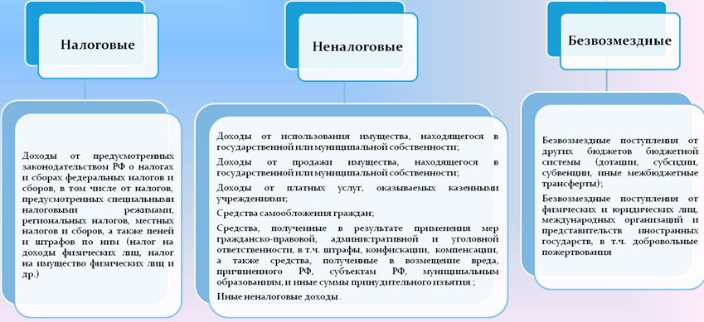
Доходы бюджета Серовского городского округа
Доходы бюджета городского округа образуются за счет налоговых и неналоговых доходов, а также за счет безвозмездных поступлений.
Доходы – денежные средства
поступающие в бюджет

Slide 19

Сравнительный анализ налоговых доходов, неналоговых доходов и безвозмездных поступлений в бюджет Серовского городского округа

Slide 20

Налоговые доходы в 2021 году 1 133 652,2 тыс.руб.

Slide 21

Неналоговые доходы в 2021 году 111 125,0 тыс.руб.

Slide 22
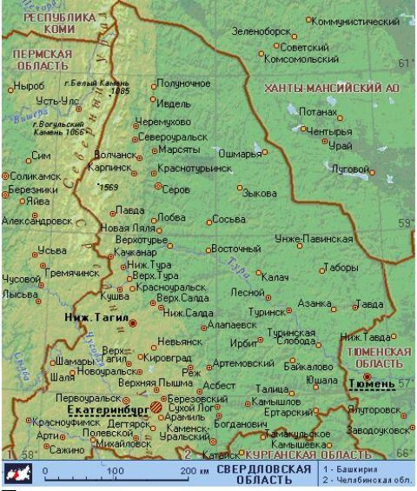
Из областного бюджета в бюджет городского округа перечисляются межбюджетные трансферты в форме:
Дотаций – без определения конкретной цели их использования
Субсидий – в целях софинансирования расходных обязательств муниципального образования по вопросам местного значения
Субвенций – на выполнение переданных государственных полномочий Российской Федерации и Свердловской области
Иных межбюджетных трансфертов
Межбюджетные отношения

Slide 23

Доходы бюджета (безвозмездные поступления)

Slide 24

Безвозмездные поступления в 2020 году 1 967 033,4 тыс.руб.

Slide 25










Основные мероприятия по дополнительной мобилизации доходов бюджета
Проведение работы с налогоплательшиками по погашению задолженности по налогам, поступающим в бюджет округа, путем
заслушивания руководителей и собственников организаций на заседаниях Межведомственной территориальной комиссии при главе Серовского городского округа.
Проведение работы по принудительному прекращению прав на земельный участок лиц, не использующих его или использующих не в соответствии с его целевым назначением, с последующим оформлением земельного участка в муниципальную собственность и предоставление иным, более заинтересованным в его надлежащем использовании, а так же проведение мероприятий по привлечению лиц к гражданско-правовой ответственности, самовольно занимающих земельные участки, и взысканию с них сумм неосновательного обогащения
Проведение в отношении организаций и индивидуальных предпринимателей, осуществляющих использование имущества, находящегося в собственности муниципального образования, комплекса мероприятий по осуществлению контроля за своевременностью и полнотой перечисления в бюджет Серовского городского округа средств от использования муниципального имущества:
- доходов от сдачи в аренду имущества, находящегося в муниципальной собственности;
- доходов от арендной платы за земельные участки.
Организация работы по выявлению резервов поступлений в бюджет округа налога на доходы физических лиц путем проведения работы с руководителями организаций по вопросам установления заработной платы в размере не ниже величины прожиточного минимума, установленного для трудоспособного населения Свердловской области, или среднего уровня по видам экономической деятельности, а так же своевременности выплаты заработной платы и перечисления налоговыми агентами удержанных сумм налога на доходы физических лиц (в том числе проведение комиссий по легализации заработной платы).
Осуществление контроля за перечислением налога на доходы физических лиц налоговыми агентами, зарегистрированными за пределами Серовского городского округа, то есть по месту нахождения обособленных подразделений на территории Серовского городского округа
Проведение работы с управляющими компаниями по выявлению физических лиц, сдающих в наем или аренду собственные жилые помещения, гаражи, иные объекты недвижимого имущества, в целях вовлечения доходов от сдачи в аренду в налогооблагаемый оборот

Slide 26

Расходы бюджета Серовского городского округа
Расходы бюджета – выплачиваемые из бюджета денежные средства, за исключением средств, являющихся источниками финансирования дефицита бюджета.
Классификация расходов
Функциональная классификация отражает направление средств бюджета на выполнение основных функций государства (раздел→ подраздел→ целевые статьи→ виды расходов)
Ведомственная классификация расходов бюджета непосредственно связана со структурой управления, она отображает группировку юридических лиц, получающих бюджетные средства (главные распорядители средств бюджета)
Расходы бюджета Серовского
городского округа распределены по:
13
разделам бюджетной классификации
9
главным распорядителям бюджетных средств
15
муниципальным программам СГО
Расходы бюджета Серовского городского округа ориентированы на выполнение действующих расходных обязательств и обеспечение объема и качества предоставления муниципальных услуг отраслей социально - культурной сферы.
Мероприятия муниципальных программ Серовского городского округа направлены на достижение конкретных показателей и на повышение эффективности расходования бюджетных средств.

Slide 27
Распределение расходов бюджета СГО на 2020 год по
муниципальным программам и непрограммным направлениям

Slide 28
Структура расходов бюджета Серовского городского округа на 2020 год

Slide 29
Наименование | 2019 год факт (тыс.руб.) | бюджет 2020 год (ожидаемое) (тыс.руб.) | 2021 год тыс.руб. | 2022 год тыс.руб. | 2023 год тыс.руб.
Общегосударственные вопросы | 205 777,9 | 207 841,0 | 211 573,49 | 209 172,56 | 208 617,40
Национальная безопасность и правоохранительная деятельность | 34 414,8 | 45 695,3 | 28 110,73 | 25 705,60 | 26 425,55
Национальная экономика | 249 641,3 | 271 796,6 | 255 468,24 | 268 843,65 | 194 276,47
Жилищно-коммунальное хозяйство | 368 154,4 | 524 738,7 | 252 158,08 | 462 008,68 | 328 829,04
Охрана окружающей среды и природных ресурсов | 11 950,9 | 6 296,4 | 10 827,80 | 15 203,51 | 14 551,65
Образование | 1 898 990,8 | 2 013 186,3 | 1 771 580,51 | 1 472 024,60 | 1 674 629,63
Культура, кинематография | 217 982,2 | 215 576,3 | 197 084,99 | 164 638,91 | 192 252,62
 |  | 17 978,6 | 0,0 | 0,0 | 0,0
Социальная политика | 259 845,5 | 289 762,6 | 235 931,43 | 243 883,58 | 251 781,13
Физическая культура и спорт | 82 410,9 | 135 483,0 | 127 775,24 | 119 065,00 | 125 302,02
Средства массовой информации | 6 337,5 | 5 568,0 | 5 799,04 | 3 517,38 | 3 535,38
Обслуживание государственного и муниципального долга | 7 604,7 | 10 841,8 | 10 681,41 | 10 915,49 | 10 973,51
ВСЕГО | 3 343 110,9 | 3 744 764 ,8 | 3 106 990,96 | 2 994 978,96 | 3 031 174,4
Динамика распределения расходов бюджета Серовского городского округа
29

Slide 30
Общегосударственные вопросы
Наименование | 2018 факт (тыс.руб.) | 2019 факт (тыс.руб.) | 2020 прогноз (тыс.руб.) | 2021 план (тыс.руб.) | 2022 план (тыс.руб.) | 2023 план (тыс.руб.)
Функционирование высшего должностного лица субъекта Российской Федерации и муниципального образования | 3 222,7 | 3 846,7 | 3 863,7 | 3 573,29 | 3 573,29 | 3 573,29
Функционирование законодательных (представительных) органов государственной власти и представительных органов муниципальных образований | 5 727,2 | 6 668,9 | 6 803 ,7 | 8 849,23 | 8 760,80 | 8 840,38
Функционирование Правительства Российской Федерации, высших исполнительных органов государственной власти субъектов Российской Федерации, местных администраций | 97 503,0 | 104 209,2 | 117 978 ,9 | 126 791,04 | 126 791,04 | 126 791,04
Судебная система | 178,7 | 8,9 | 44 ,2 | 101,10 | 582,10 | 40,00
Обеспечение деятельности финансовых, налоговых и таможенных органов и органов финансового (финансово-бюджетного) надзора | 14 581,6 | 14 140,0 | 15 876 ,4 | 17 583,24 | 17 480,36 | 17 361,58
Обеспечение проведения выборов и референдумов | 0,0 | 0,0 | 0,0 | 0,0 | 0,0 | 0,0
Резервные фонды | 0,0 |  | 10 000,0 | 10 000,00 | 10 000,00 | 10 000,00
Другие общегосударственные вопросы | 43 661,2 | 76 904,3 | 53 274 ,0 | 44 675,59 | 41 984,97 | 42 011,11
Итого | 164 874,4 | 205 777,9 | 207 841,0 | 211 573,49 | 209 172,56 | 208 617,4
Расходы бюджета (объемы финансирования)

Slide 31
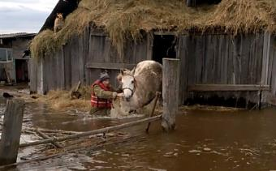
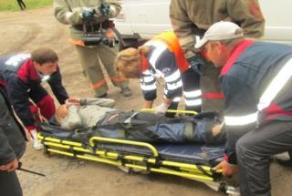
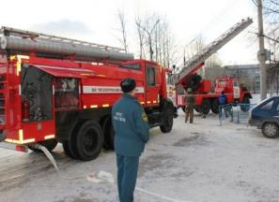


Национальная безопасность и правоохранительную деятельность
Наименование | 2018 факт (тыс.руб.) | 2019 факт (тыс.руб.) | 2020 прогноз (тыс.руб.) | 2021 план (тыс.руб.) | 2022 план (тыс.руб.) | 2023 план (тыс.руб.)
Защита населения и территории от чрезвычайных ситуаций природного и техногенного характера, гражданская оборона | 32 122,8 | 31 691,7 | 34 691,1 | 676,2 | 547,3 | 569,2
Обеспечение пожарной безопасности | 4 353,5 | 1 863,6 | 10 045,6 | 26 251,3 | 23 975,1 | 24 673,0
Другие вопросы в области национальной безопасности и правоохранительной деятельности | 1 029,2 | 859,5 | 958,6 | 1 183,2 | 1 183,3 | 1 183,3
Итого | 37 505,5 | 34 414,80 | 45 695,3 | 28 110,7 | 25 705,6 | 26 425,5
Расходы бюджета (объемы финансирования)

Slide 32
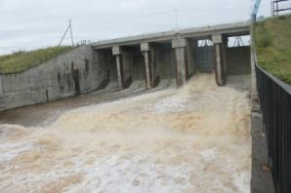
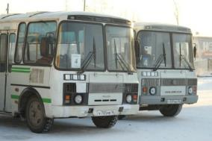
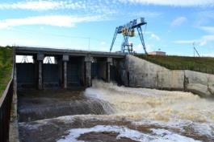
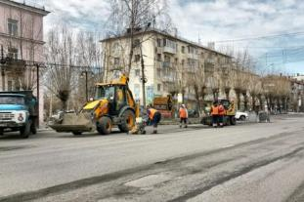
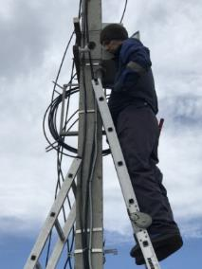

Расходы на национальную экономику
Наименование | 2018 факт (тыс.руб.) | 2019 факт (тыс.руб.) | 2020 прогноз (тыс.руб.) | 2021 план (тыс.руб.) | 2022 план (тыс.руб.) | 2023 план (тыс.руб.)
Сельское хозяйство и рыболовство | 2 379,3 | 2 157,2 | 2 427,3 | 2 406,40 | 2 406,40 | 2 406,40
Водное хозяйство | 8 571,3 | 8 152,2 | 4 846,3 | 5 912,00 | 5 286,74 | 5 498,21
Транспорт | 1 037,4 | 951,9 | 1 362,2 | 1 160,25 | 1 014,64 | 1 000,00
Дорожное хозяйство (дорожные фонды) | 189 761,9 | 193 123,1 | 204 492,7 | 169 009,82 | 182 876,60 | 105 961,42
Связь и информатика | 3 780,1 | 3 760,0 | 5 137,9 | 6 230,11 | 7 120,71 | 7 120,71
Другие вопросы в области национальной экономики | 42 961,7 | 41 496,9 | 53 530,1 | 70 749,66 | 70 138,56 | 72 289,74
Итого | 248 491,7 | 249 641,3 | 271 796,6 | 255 468,24 | 268 843,65 | 194 276,47
Расходы бюджета (объемы финансирования)

Slide 33
Жилищно-коммунальное хозяйство
Наименование | 2018 факт (тыс.руб.) | 2019 факт (тыс.руб.) | 2020 прогноз (тыс.руб.) | 2021 план (тыс.руб.) | 2022 план (тыс.руб.) | 2023 план (тыс.руб.)
Жилищное хозяйство | 91 209,0 | 41 650,5 | 204 138,4 | 44 088,65 | 11 000,50 | 10 864,59
Коммунальное хозяйство | 337 462,6 | 170 311,0 | 101 192,4 | 94 355,45 | 309 525,47 | 219 538,14
Благоустройство | 57 691,8 | 132 365,4 | 103 381,3 | 88 721,64 | 116 490,36 | 73 433,96
Другие вопросы в области жилищно-коммунального хозяйства | 2 851,9 | 23 827,4 | 116 026,6 | 24 992,35 | 24 992,35 | 24 992,35
Итого | 489 215,3 | 368 154,3 | 524 738,8 | 252 158,08 | 462 008,68 | 328 829,04
Расходы бюджета (объемы финансирования)
Охрана окружающей среды
Наименование | 2018 факт (тыс.руб.) | 2019 факт (тыс.руб.) | 2020 прогноз (тыс.руб.) | 2021 план (тыс.руб.) | 2022 план (тыс.руб.) | 2023 план (тыс.руб.)
Сбор, удаление отходов и очистка сточных вод | 53,3 | 11 640,1 | 6 061,8 | 9 898,9 | 14 823,8 | 14 156,7
Охрана объектов растительного и животного мира и среды их обитания | 0,0 | 310,8 | 234,5 | 928,9 | 379,7 | 394,9
Итого | 53,3 | 11 950,9 | 6 296,4 | 10 827,8 | 15 203,5 | 14 551,6

Slide 34
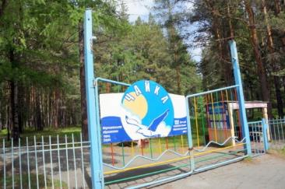

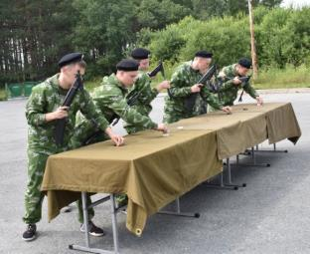
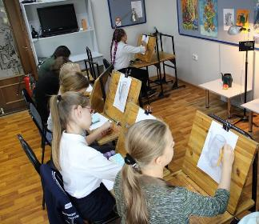
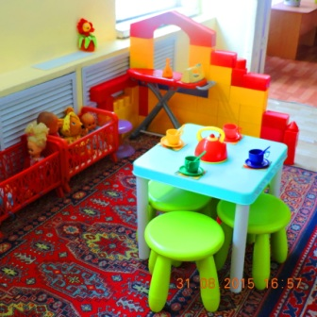
Наименование | 2018 факт (тыс.руб.) | 2019 факт (тыс.руб.) | 2020 прогноз (тыс.руб.) | 2021 план (тыс.руб.) | 2022 план (тыс.руб.) | 2023 план (тыс.руб.)
Дошкольное образование | 681 935,9 | 751 572,4 | 772 528,7 | 795 336,25 | 613 140,32 | 698 479,60
Общее образование | 729 658,6 | 752 602,6 | 970 242,0 | 748 048,90 | 669 707,59 | 742 647,48
Дополнительное образование детей | 275 083,9 | 289 672,0 | 167 843,6 | 99 629,48 | 60 548,50 | 110 710,03
Профессиональная подготовка, переподготовка и повышение квалификации | 0,0 | 0,0 | 0,0 | 787,97 | 787,97 | 787,97
Молодежная политика | 87 990,6 | 80 323,3 | 66 437,2 | 78 078,22 | 71 892,16 | 65 612,64
Другие вопросы в области образования | 25 228,6 | 24 820,5 | 36 134,8 | 49 699,70 | 55 948,06 | 56 391,92
Итого | 1 799 897,6 | 1 898 990,8 | 2 013 186,3 | 1 771 580,51 | 1 472 024,60 | 1 674 629,63
Расходы бюджета (объемы финансирования)

Slide 35
Расходы бюджета (объемы финансирования) на 2021 г. (тыс. руб.)

Slide 36
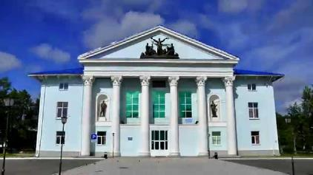

Культура, кинематография
Наименование | 2018 факт (тыс.руб.) | 2019 факт (тыс.руб.) | 2020 прогноз (тыс.руб.) | 2021 план (тыс.руб.) | 2022 план (тыс.руб.) | 2023 план (тыс.руб.)
Культура | 187 219,4 | 217 982,2 | 215 576,3 | 197 085,0 | 164 638,9 | 192 252,6
Расходы бюджета (объемы финансирования)
Социальная политика
Наименование | 2018 факт (тыс.руб.) | 2019 факт (тыс.руб.) | 2020 прогноз (тыс.руб.) | 2021 план (тыс.руб.) | 2022 план (тыс.руб.) | 2023 план (тыс.руб.)
Пенсионное обеспечение | 11 833,0 | 0,0 | 262 010,3 | 16 438,4 | 16 783,6 | 17 951,
Социальное обеспечение населения | 220 062,2 | 247 061,4 | 13 033,5 | 204 422,4 | 211 634,2 | 217 858,4
Другие вопросы в области социальной политики | 10 515,7 | 12 784,1 | 14 718,8 | 15 070,6 | 15 465,7 | 15 971,7
Итого | 242 410,9 | 259 845,5 | 289 762,6 | 235 931,4 | 243 883,6 | 251 781,1

Slide 37
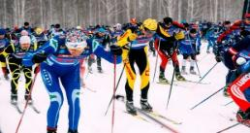

Физическая культура и спорт
Наименование | 2017 факт (тыс.руб.) | 2018 факт (тыс.руб.) | 2019 прогноз (тыс.руб.) | 2020 план (тыс.руб.) | 2021 план (тыс.руб.) | 2022 план (тыс.руб.)
Массовый спорт | 65 141,1 | 46 279,5 | 82 467,9 | 67 354,5 | 60 803,1 | 71 995,3
Средства массовой информации
Наименование | 2017 факт (тыс.руб.) | 2018 факт (тыс.руб.) | 2019 прогноз (тыс.руб.) | 2020 план (тыс.руб.) | 2021 план (тыс.руб.) | 2022 план (тыс.руб.)
Периодическая печать и издательства | 1 321,6 | 1 371,6 | 2 052,7 | 2 012,7 | 2 030,7 | 2 048,7
Другие вопросы в области средств массовой информации | 1 098,0 | 1 198,0 | 4 285,2 | 2 405,4 | 2 009,1 | 2 023,1
Итого | 2 419,6 | 2 569,6 | 6 337,9 | 4 418,1 | 4 039,8 | 4 071,8
Расходы бюджета (объемы финансирования)
Обслуживание государственного и муниципального долга
Наименование | 2017 факт (тыс.руб.) | 2018 факт (тыс.руб.) | 2019 прогноз (тыс.руб.) | 2020 план (тыс.руб.) | 2021 план (тыс.руб.) | 2022 план (тыс.руб.)
Обслуживание государственного внутреннего и муниципального долга | 12 747,3 | 6 977,1 | 7 604,8 | 9 661,8 | 9 938,7 | 9 938,7

Slide 38
В соответствии с принятыми в 2013 году изменениями в Бюджетный кодекс Российской Федерации, бюджет Серовского городского округа на 2021 год сформирован не только в функциональной, но и в программной структуре расходов, на основе утвержденных 15 муниципальных программ.
В соответствии с Перечнем муниципальных программ, утвержденным постановлением администрации Серовского городского округа от 15.06.2018 № 849 (с внесенными изменениями и дополнениями), в решении Думы представлены расходы на реализацию следующих муниципальных программ:
Код целевой статьи | Наименование муниципальной программы (подпрограммы) | Сумма на 2021 год, тыс. руб.
02 0 00 0 0000 | Муниципальная программа "Развитие муниципальной службы в Серовском городском округе" на 2017-2024 годы | 23 050,7
03 0 00 0 0000 | Муниципальная программа "Дополнительные меры социальной поддержки отдельных категорий граждан Серовского городского округа" на 2017-2024 годы | 16 431,7
04 0 00 0 0000 | Муниципальная программа "Развитие культуры в Серовском городском округе" на 2021-2024 годы | 201 095,0
05 0 00 0 0000 | Муниципальная программа "Развитие физической культуры и спорта в Серовском городском округе" на 2021 - 2024 годы | 123 023,5
06 0 00 0 0000 | Муниципальная программа "Реализация молодежной политики в Серовском городском округе" на 2021-2024 годы | 68 919,0
07 0 00 0 0000 | Муниципальная программа "Управление собственностью Серовского городского округа" на 2021-2024 годы | 54 282,9
08 0 00 0 0000 | Муниципальная программа "Развитие системы образования в Серовском городском округе" на 2019-2024 годы | 1 664 582,4
09 0 00 0 0000 | Муниципальная программа "Обеспечение общественной безопасности на территории Серовского городского округа" на 2021-2024 годы | 28 110,7
10 0 00 0 0000 | Муниципальная программа "Развитие жилищно-коммунального хозяйства и повышение энергетической эффективности на территории Серовского городского округа" на 2021-2024 годы | 176 114,2
11 0 00 0 0000 | Муниципальная программа "Развитие транспорта, дорожного хозяйства и благоустройства на территории Серовского городского округа" на 2021-2024 годы | 269 042,7
12 0 00 0 0000 | Муниципальная программа "Реализация основных направлений в строительном комплексе на территории Серовского городского округа" на 2021-2024 годы | 76 404,2
14 0 00 0 0000 | Муниципальная программа "Социальная поддержка и социальное обслуживание населения на территории Серовского городского округа" на 2021-2024 годы | 213 168,3
15 0 00 0 0000 | Муниципальная программа "Управление муниципальными финансами Серовского городского округа до 2024 года" | 22 754,7
16 0 00 0 0000 | Муниципальная программа "Содействие развитию малого и среднего предпринимательства в Серовском городском округе до 2024 года" | 436,7
17 0 00 0 0000 | Муниципальная программа "Формирование современной городской среды на территории Серовского городского округа" на 2018-2024 годы | 3 890,0
 |  | 2 941 306,8
Муниципальные программы Серовского городского округа

Slide 39
Действующие муниципальные программы в 2021 году
Структура муниципальных программ Серовского городского округа в 2020 году

Slide 40



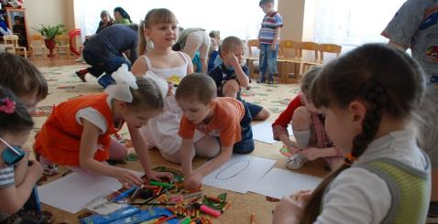
Общий объем расходов бюджета – 1 664 582,4 тыс. рублей
Основные подпрограммы, финансирование которых осуществляется в рамках муниципальной программы в 2021 году
1 574 920,7 тыс. руб. | Подпрограмма "Качество образования, как основа благополучия"
55 325,0 тыс. руб. | Подпрограмма "Организация отдыха детей и молодежи"
962,0 тыс. руб. | Подпрограмма "Педагогические кадры XXI века"
211,3 тыс. руб. | Подпрограмма "Реализация проекта "Уральская инженерная школа"
1 761,0 тыс. руб. | Подпрограмма "Развитие системы поддержки талантливых и одаренных детей и подростков"
2 492,8 тыс. руб. | Подпрограмма "Патриотическое воспитание молодежи на территории Серовского городского округа"
28 909,6 тыс. руб. | Подпрограмма "Обеспечение реализации муниципальной программы "Развитие системы образования в Серовском городском округе"
Развитие системы образования на 2021г.
Реализация мероприятий позволит достичь целей обозначенных муниципальной программой «Развитие системы образования в Серовском городском округе».

Slide 41

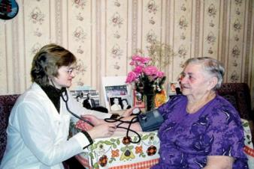
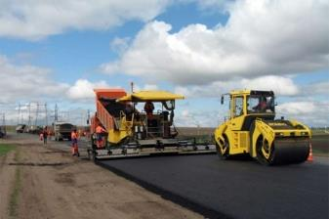
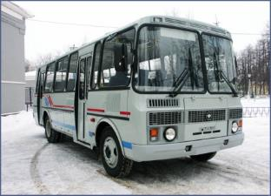


Общий объем расходов бюджета – 269 042,7 тыс. рублей
Основные подпрограммы, финансирование которых осуществляется в рамках муниципальной программы в 2021 году
86 567,4 тыс. руб. | Подпрограмма "Благоустройство"
159 302,0 тыс. руб. | Подпрограмма "Транспортное обслуживание, водное и дорожное хозяйство»
16 780,0 тыс. руб. | Подпрограмма "Развитие и обеспечение сохранности сети автомобильных дорог на территории Серовского городского округа"
2 793,4 тыс. руб. | Подпрограмма "Обеспечение безопасности людей от неблагоприятного воздействия животных и предупреждение распространения заболеваний на территории Серовского городского округа"
3 599,8 тыс. руб. | Подпрограмма "Комплексное благоустройство объектов социальной и жилищной сферы»
Развитие транспорта, дорожного хозяйства, благоустройства и социально-бытового обслуживания населения
Реализация мероприятий муниципальной программы позволит:
- создать комфортные условия проживания на основе улучшения качества окружающей среды на территории округа, снижение влияния на окружающую среду деятельности человека, связанной с обращением твердых коммунальных отходов.
- создать благоприятные условия, как для автомобилистов, так и для пешеходов, пассажиров.
- развить объекты транспортной инфраструктуры, удовлетворяющих потребностям экономики городского округа, отвечающей требуемым показателям надежности, безопасности и доступности для населения и субъектов предпринимательской деятельности округа.
- обеспечить стойкого эпизоотического и ветеринарно-санитарного благополучия в Серовском городском округе.
- сохранить и улучшить здоровье населения Серовского городского округа на основе создания условий для ведения здорового образа жизни, обеспечения населения доступной медицинской помощью.
- увеличить долю дворовых территорий Серовского городского округа, благоустройство которых соответствует современным требованиям, по отношению к их общему количеству.

Slide 42
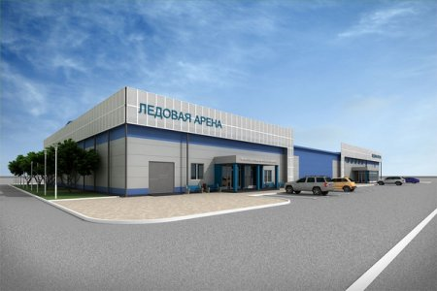
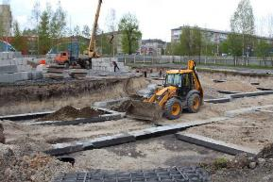
Общий объем расходов бюджета – 76 404,2 тыс.рублей
Основные подпрограммы, финансирование которых осуществляется в рамках муниципальной программы в 2021 году
64 297,0 тыс. руб. | Подпрограмма "Развитие объектов социальной сферы и обеспечение жильем отдельных категорий граждан
12 107,2 тыс. руб. | Подпрограмма "Переселение граждан из аварийного жилищного фонда и жилых помещений, признанных непригодными для проживания"
Реализация основных направлений в строительном
комплексе
Развитие инфраструктуры социальной сферы и привлечение высококвалифицированных кадров.
Переселение граждан из многоквартирных домов, признанных до 1 января 2017 года в установленном порядке аварийными в связи с физическим износом в процессе их эксплуатации и подлежащими сносу

Slide 43


Общий объем расходов бюджета – 54 282,9 тыс. рублей
Основные подпрограммы, финансирование которых осуществляется в рамках
муниципальной программы в 2021 году
34 373,7 тыс. руб. | Подпрограмма "Управление имуществом Серовского городского округа"
1 029,3 тыс. руб. | Подпрограмма "Управление земельными ресурсами Серовского городского округа"
8 859,1 тыс. руб. | Подпрограмма "Осуществление градостроительной деятельности"
10 020,7 тыс. руб. | Подпрограмма "Обеспечение реализации муниципальной программы "Управление собственностью Серовского городского округа"
Управление собственностью Серовского городского округа
Реализация мероприятий муниципальной программы позволит:
- обеспечить эффективное, рациональное использование, сохранность и оптимизацию состава муниципальной собственности Серовского городского округа;
- повысить эффективность управления земельными участками, находящимися в муниципальной собственности и не разграниченной государственной собственности;
- создать условия для устойчивого, комплексного развития территории Серовского городского округа в целях обеспечения благоприятных условий для проживания населения, увеличить темп роста строительства жилья, для привлечения инвестиций, в том числе путем предоставления возможности выбора наиболее эффективных видов разрешенного использования земельных участков и объектов капитального строительства.

Slide 44

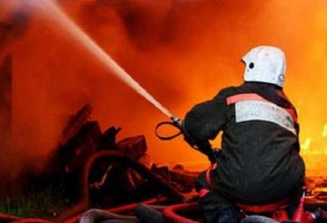


Общий объем расходов бюджета – 28 110,7тыс.рублей
Основные подпрограммы, финансирование которых осуществляется в рамках
муниципальной программы в 2021 году
676,2 тыс. руб. | Подпрограмма "Гражданская оборона"
1 132,7 тыс. руб. | Подпрограмма "Защита от чрезвычайных ситуаций и обеспечение безопасности на территории Серовского городского округа и обеспечение функционирования аппаратно-программного комплекса "Безопасный город"
4 453,7 тыс. руб. | Подпрограмма "Обеспечение первичных мер пожарной безопасности на территории Серовского городского округа"
1 183,2 тыс. руб. | Подпрограмма "Профилактика правонарушений на территории Серовского городского округа"
20 664,9 тыс. руб. | Подпрограмма "Обеспечение реализации муниципальной программы "Обеспечение общественной безопасности на территории Серовского городского округа" на 2021-2024 годы"
Обеспечение общественной безопасности на территории Серовского городского округа
Организация и осуществление мероприятий по территориальной обороне и гражданской обороне, защите населения и территории Серовского городского округа от чрезвычайных ситуаций природного и техногенного характера.
Участие в предупреждении и ликвидации последствий чрезвычайных ситуаций в границах Серовского городского округа, построение и развитие единой информационно-коммуникационной системы, обеспечивающей реализацию комплекса мер, направленных на предупреждение и ликвидацию возможных угроз природного, техногенного и социального характера.
Обеспечение первичных мер пожарной безопасности в границах Серовского городского округа.
Участие в профилактике терроризма и экстремизма, а также в минимизации и (или) ликвидации последствий проявлений терроризма и экстремизма в границах Серовского городского округа.
Обеспечение реализации муниципальной программы «Обеспечение общественной безопасности на территории Серовского городского округа»

Slide 45

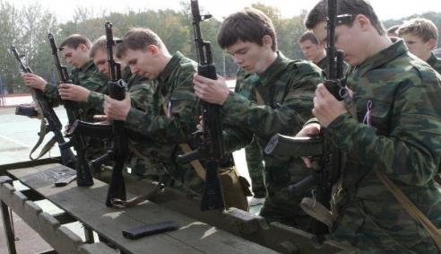

Общий объем расходов бюджета – 68 919,0тыс.рублей
Основные подпрограммы, финансирование которых осуществляется в рамках муниципальной программы в 2021 году
8 237,4 тыс. руб. | Подпрограмма "Развитие молодежной политики на территории Серовского городского округа"
59 695,5 тыс. руб. | Подпрограмма "Развитие дополнительного образования в сфере молодежной политики"
986,1 тыс. руб. | Подпрограмма "Стимулирование развития жилищного строительства"
Реализация молодежной политики в Серовском городском округе
Реализация мероприятий муниципальной программы позволит:
повысить уровень созидательной активности и успешной самореализации молодых граждан Серовского городского округа.
повысить уровень творческого, физического, социального и духовного развития детей, подростков, молодых граждан на территории Серовского городского округа.
улучшить жилищные условия молодых граждан и молодых семей, проживающих на территории Серовского городского округа.

Slide 46
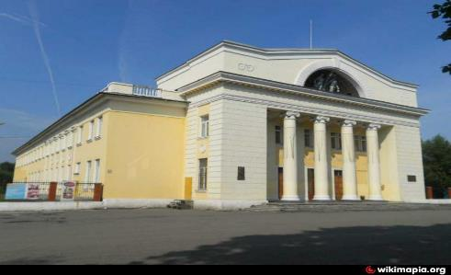
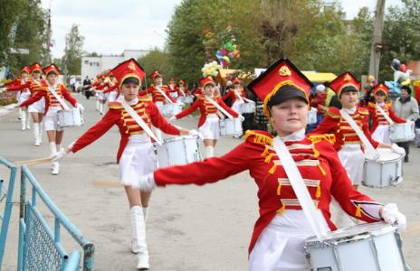
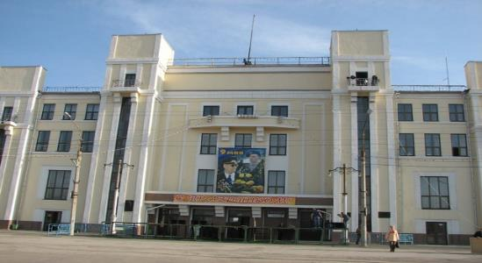
Общий объем расходов бюджета – 201 095,0 тыс. рублей
Развитие культуры в Серовском городском округе
Реализация мероприятий муниципальной программы позволит укрепить и развивать местную культуру путем совершенствования механизмов ее поддержки, обеспечивать духовно-нравственное развитие населения Серовского городского округа. В том числе:
1) повышение качества и доступности услуг, оказываемых населению в сфере культуры;
2) развитие инновационной деятельности в сфере культуры;
3) модернизация материально-технической базы учреждений культуры и искусства;
4) создание модельных муниципальных библиотек;
5) создание условий для сохранения и развития кадрового потенциала сферы культуры и искусства;
6) повышение уровня информированности населения через средства массовой информации, информационные стенды, информационно-телекоммуникационную сеть «Интернет» о деятельности органов местного самоуправления Серовского городского округа, а также об общественно-политических, социально-культурных событиях городского округа;
7) обеспечение сохранности историко-культурного наследия.

Slide 47



Общий объем расходов бюджета – 16 431,7тыс. рублей
Основные подпрограммы, финансирование которых осуществляется в рамках муниципальной программы в 2021 году
Дополнительные меры социальной поддержки отдельных категорий граждан Серовского
городского округа
6036,1 тыс. руб. | Подпрограмма "Социальная поддержка малообеспеченных, неполных, многодетных семей; детей с ограниченными возможностями здоровья и членов их семей; детей-сирот; детей, оставшихся без попечения родителей; а также детей работников бюджетной сферы"
138 тыс. руб. | Подпрограмма "Повышение общественной значимости семьи, профилактика социального сиротства"
2548,3 тыс. руб. | Подпрограмма "Оказание материальной помощи различным категориям граждан"
3407,3 тыс. руб. | Подпрограмма "Социальная поддержка общественных организаций"
645 тыс. руб. | Подпрограмма "Социально значимые мероприятия"
3267 тыс. руб. | Подпрограмма "Привлечение молодых специалистов для работы в муниципальных учреждениях социальной сферы Серовского городского округа"
390 тыс. руб. | Подпрограмма "Дополнительные меры по ограничению распространения ВИЧ-инфекции, вакцинопрофилактика инфекционных заболеваний среди населения Серовского городского округа"
Реализация мероприятий муниципальной программы позволит сохранить систему дополнительных мер по социальной поддержке отдельных категорий граждан Серовского городского округа.

Slide 48
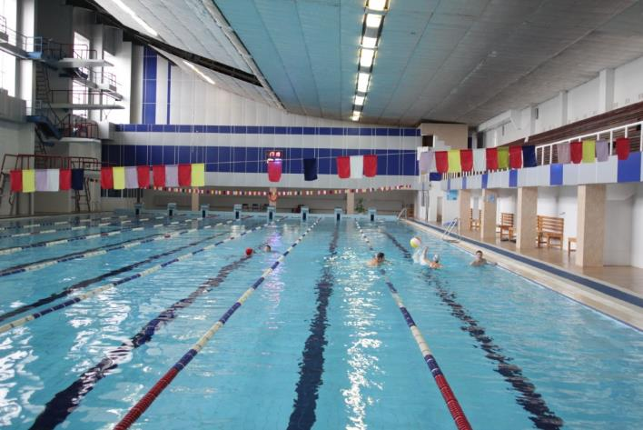
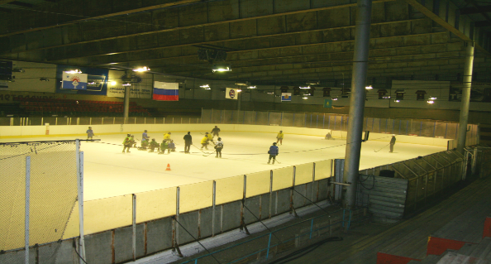

Общий объем расходов бюджета – 123 023,5тыс.рублей
Основные подпрограммы, финансирование которых осуществляется в рамках муниципальной программы в 2021 году
Развитие физической культуры и спорта в
Серовском городском округе
119 493,3 тыс. руб. | Подпрограмма "Развитие физической культуры и спорта в Серовском городском округе"
3 530,2 тыс. руб. | Подпрограмма "Развитие инфраструктуры объектов спорта муниципальной собственности Серовского городского округа"
Реализация мероприятий муниципальной программы позволит:
- создание условий, обеспечивающих доступность к спортивной инфраструктуре Серовского городского округа;
- создать условия для развития физической культуры и спорта в Серовском городском округе, в том числе среди лиц с ограниченными физическими возможностями здоровья

Slide 49
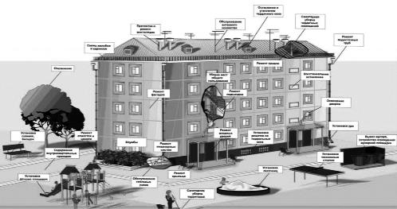


Общий объем расходов бюджета – 176 114,2тыс.рублей
Основные подпрограммы, финансирование которых осуществляется в рамках муниципальной программы в 2021 году
30 042,1 тыс. руб. | Подпрограмма "Улучшение жилищных условий, создание благоприятной среды для проживания граждан округа, прочие мероприятия в области коммунального хозяйства"
89 107,5 тыс. руб. | Подпрограмма "Развитие и модернизация объектов коммунального комплекса Серовского городского округа"
1 932,4 тыс. руб. | Подпрограмма "Развитие газификации в Серовском городском округе"
95,0 тыс. руб. | Подпрограмма "Энергосбережение и повышение энергоэффективности объектов жилищно-коммунального комплекса Серовского городского округа"
4 200,0 тыс. руб. | Подпрограмма "Чистая вода"
50 737,2 тыс. руб. | Подпрограмма "Обеспечение реализации муниципальных программ, ответственным исполнителем которых является отраслевой орган администрации Серовского городского округа "Комитет по энергетике, транспорту, связи и жилищно-коммунальному хозяйству"
Развитие жилищно-коммунального хозяйства, охрана окружающей среды и повышение энергетической эффективности на территории Серовского городского округа
Реализация мероприятий позволит достичь целей обозначенных муниципальной программой «Развитие жилищно-коммунального хозяйства, охрана окружающей среды и повышение энергетической эффективности на территории Серовского городского округа».

Slide 50

Источники финансирования дефицита бюджета
В процессе принятия и исполнения бюджета города большое значение приобретает сбалансированность доходов и расходов. Если доходы превышают расходы, то возникает профицит.
Но чаще всего расходы превышают доходы. В таком случае возникает дефицит.
Источниками финансирования дефицита бюджета
муниципальные займы, осуществляемые путем выпуска муниципальных ценных бумаг от имени муниципального образования
бюджетные кредиты, полученные от бюджетов других уровней бюджетной системы РФ
кредиты,
полученные от кредитных организаций
изменение остатков средств на счетах по учету средств бюджета
муниципальный долг,
то есть совокупность долговых обязательств муниципального образования

Slide 51
Наименование вида муниципальных заимствований | Объем привлечения, тыс.рублей | Объем средств, направляемых на погашение основной суммы долга, тыс.рублей
Кредиты, привлекаемые от кредитных организаций | 340 414,5 | 250 000,0
Бюджетные кредиты, привлекаемые от других бюджетов бюджетной системы РФ | 50 000,0 | 75 095,1
ИТОГО: | 390 414,5 | 325 095,1
Муниципальный долг Серовского городского округа
На 01.01.2021 г.
318 451тыс.руб.
На 01.01.2022 г.
тыс.руб.
Параметры муниципального долга Серовского городского округа на 2021 год

Slide 52
Наименование вида муниципальных заимствований | Объем привлечения, тыс.рублей |  | Объем средств, направляемых на погашение основной суммы долга, тыс.рублей
 | 2022 год | 2023 год | 2022 год | 2023 год
Кредиты, привлекаемые от кредитных организаций | 286 504,0 | 289 921,6 | 198 000,0 | 198 000,0
Бюджетные кредиты, привлекаемые от других бюджетов бюджетной системы РФ | 0,0 | 0,0 | 24 940 | 25 789,7
ИТОГО: | 286 504,0 | 289 921,6 | 222 940,0 | 223 789,7
Муниципальный долг Серовского городского округа
На 01.01.2022 г.
329 567,7 тыс.руб.
На 01.01.2023 г.
307 195,6тыс.руб.
Параметры муниципального долга Серовского городского округа на 2022 и 2023 годы

Slide 53
Контактная информация
Финансовое управление администрации
Серовского городского округа
Адрес: 624992, Свердловская область, г. Серов, ул. Ленина, 140
Телефон: 8 (34385) 75-633
Е-mail: fd@adm-serov.ru
Заместитель главы администрации Серовского городского округа - начальник функционального органа «Финансовое управление администрации Серовского городского округа»
Иванова Наталья Витальевна,
Время приема граждан: понедельник с 15.00 до 17.00 часов.
Контактная информация для граждан

